Slide 1
마린 블루
세계관 설정 및 캐릭터 소개

Slide 2
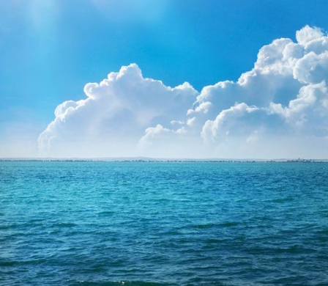
스토리 배경 및 무대
행성의 90%가 물로 뒤덮인 아쿠아 라나
제멋대로인 날씨와 적은 육지의 비중 때문에 육지에 자리한 나라 간의 왕래는 손에 꼽을 정도로 적다
이 세계는 원인불명의 이유로 한차례 멸망한 후의 세계다
가끔 땅 속 혹은 해저의 던전에서 구조를 파악할 수 없는 이름 모를 기계들이 발견하곤 하는데 이는 멸망 전의 세계에서 만들어 진 기술, 로스트 테크놀로지라 부른다.
로스트 테크놀로지는 버튼 하나로 작동할 수 있는 것부터 킬 수 조차 없는 것까지 종류가 다양하고 그 활용도 또한 무궁무진하다
그렇기에 로스트 테크놀로지라 이름 붙은 물건들은 어디서나 눈 돌아갈 만큼 비싼 가격으로 거래된다

Slide 3
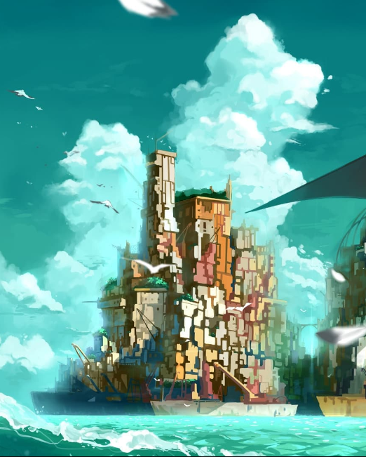
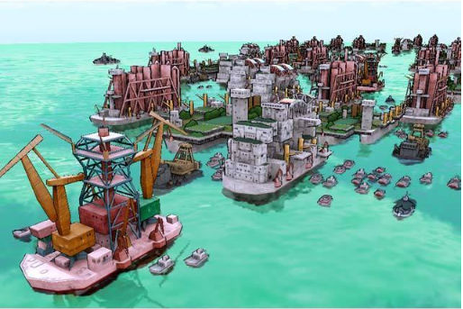
‘나라’를 칭할 만한 국가는 대다수가 육지에 존재하나 아쿠아 라나의 사람들은 육지에서만 생활하지 않는다
모든 사람들을 수용할 만큼 육지가 크지 않기 때문이기도 하고 나라에 살기 위해선 ‘주민세＇를 비롯한 각종 세금을 국가에 바쳐야 하기 때문이다
땅이 아닌 바다 위에서 살아가는 이들은 커다란 선박(해상 도시)에 도시를 짓고 그 안에서 살아간다
해상 도시는 한 척일때도 있고 여러 척이 모여 거대한 무리를 짓기도 한다
이렇게 모인 해상 도시들은 한 나라에 필적하는 힘을 갖기도 하며 자기들을 국가라 칭하기도 한다

Slide 4
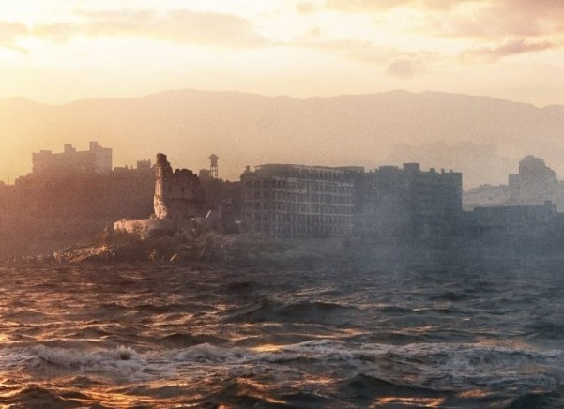
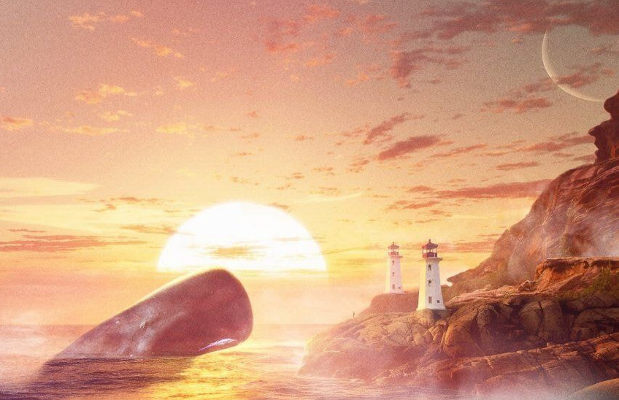
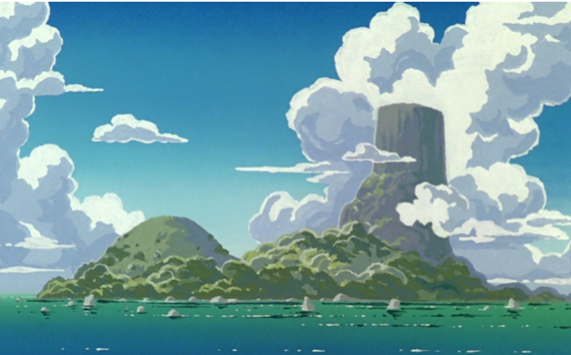
나라 간의 이동이 적고 왕래가 드물기 때문에 각 육지에 위치한 국가들은 저마다의 고유한 문화와 종교를 가지고 있다
각 나라는 크기도 생활 환경도 특산품도 다르다
각 나라는 기술의 발전과 행정 체제가 다르다
나라 간의 국제조약이 존재치 않는다. 이 때문에 같은 사건이라도 그 사람이 어느 나라에 발을 붙이고 있느냐에 따라 판결이 달라진다
바다에서는 해당 해역에서 가장 힘이 센 해상 도시의 룰을 따른다

Slide 5
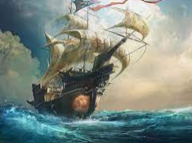
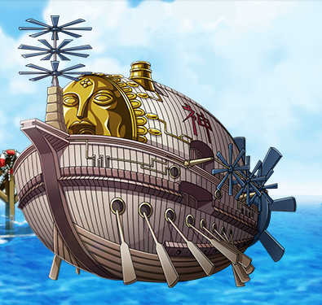
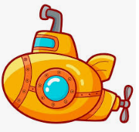
바다 위의 사람들은 ‘마리언’ 땅 위의 사람들은 ‘어시언’ 이라 부른다(이는 보통 멸칭으로 쓰인다)
마리언들은 선박 외에도 이동수단을 가진다
이동 수단은 각 해상 도시가 가진 기술이나 재력, 혹은 로스트 테크놀로지에 의해 천차만별이다
바람을 받아 나아가는 범선, 갤리온이나 해상 도시와 도시 사이를 이동하는 미니 보트가 가장 대표적인 이동수단이다
잠수함은 관리비가 비싸 돈이 많이 필요하다
로스트 테크놀로지를 이용해 하늘을 나는 배를 만든 해상 도시도 있다

Slide 6
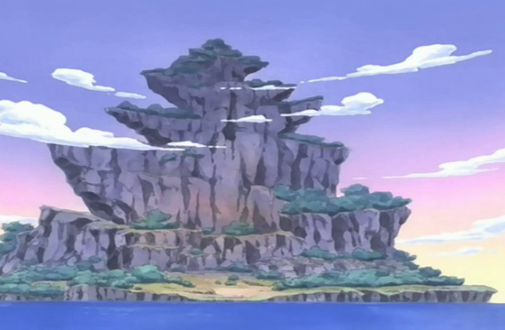
해당 시나리오 스토리 배경 및 무대
직경 187㎡의 이름 없는 바위섬
기후는 온난다습, 지내기엔 나쁘지 않지만 바위가 많고 식물이 적어 언제나 식량이 부족하다
식수는 의외로 풍부한 편
거주 인구는 50명 내외
대다수의 식량은 낚시나 근처 선박을 수탈하는 것으로 조달한다
작고 별 볼일 없는 섬인데다 해상 도시들의 경계권에 미묘하게 걸쳐져 있어 공식적으론 어떤 해역에도 속하지 않는다
이 때문에 해당 해역에서의 수탈을 처벌하기 어려운 듯
주민의 대다수가 나라의 ‘주민세’ 를 내지 못해 쫓겨난 이들이다

Slide 7
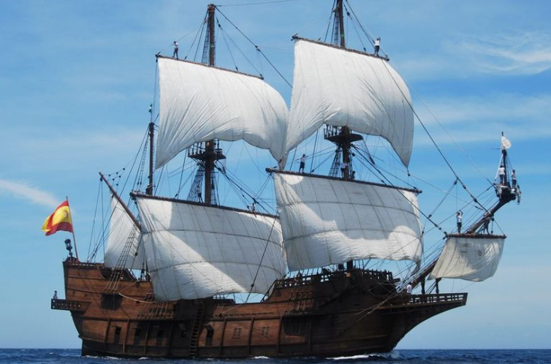
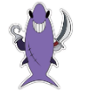
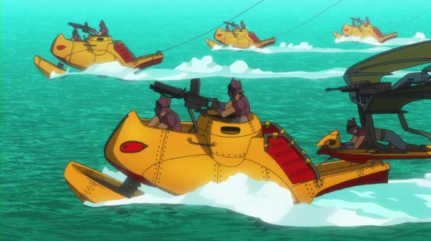
수탈자 샤크 레이, 해적단이다
돛에 상어마크를 단 갤리온을 타고 이동한다
바위섬 근처의 해역을 돌며 지나가는 이를 수탈한다
바위섬 사람들은 이들을 바위섬의 수호자라 부른다
적당히 눈치를 보며 수탈하고 있기 때문에 주변 해역의 경비들은 이들의 해적질을 눈감아주는 분위기
해당 해역은 접근 위험 구역으로 지정되어 있다
해적단의 총 인원은 20명 남짓
구성은 선장과 부선장, 그리고 부하들로 이루어져 있다
이동수단은 갤리온 외에 빠르게 상대의 배에 접근할 수 있는 작은 모터 배, 샤크로이드
샤크로이드에는 구식이지만 나라를 빠져나올 때 들고 나온 기관총과 석궁이 장착되어 있다

Slide 8
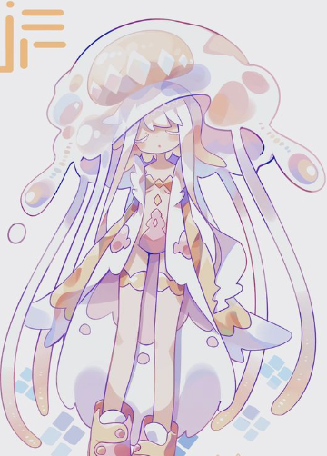
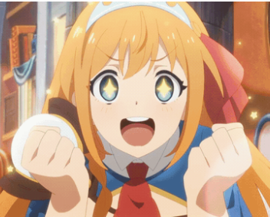
대표 등장인물 : 플룸벨
정체 불명의 해파리 인간
흥분하면 촉수 같은 머리카락 끝과 동그란 벙거지 모자처럼 씌워진 점액질 안쪽, 그리고 눈에서 빛이 난다
성격은 발랄 · 명랑
주인공의 아버지가 물려주신 유산이다
플룸벨은 주인공을 선장님이라 부른다
크게는 각 나라의 법률과 문화, 작게는 해산물의 종류를 모두 꿰뚫고 있을 정도로 박학다식 하다
하지만 모르는 것을 보면 촉수 같은 머리카락으로 만지거나 입에 넣어보려 하는 걸 보면 미묘한 곳에서 생활 상식이 부족해 보인다
촉수 같은 머리카락은 움직일 수 있다

Slide 9
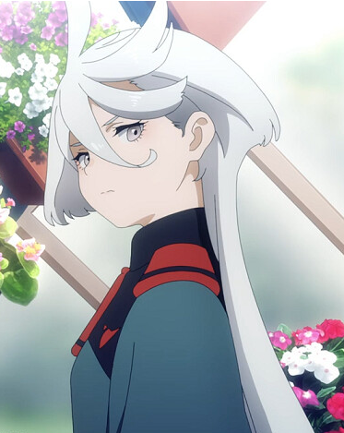
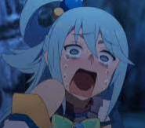
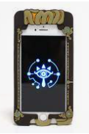
엘리시아 카이람
내전 중인 카이람 왕국의 공주님
카이람의 왕이었던 엘리시아의 할아버지가 죽고 왕의 상징인 ‘에그’ 가 사라진 것을 계기로 형제들 사이에서 왕권을 둘러싼 내전이 일어났다
엘리시아는 생전 할아버지의 유언에 따라 ‘에그‘를 찾고 왕국의 내전을 끝내기 위해 카이람의 로스트 테크놀로지(에그의 위치를 표시해주는 태블릿)를 들고 바위섬 근처의 해역으로 오게 된다
성격은 냉정 · 이성적
겉으로는 차가워 보이지만 불의를 참지 못하기도 한다
벌레나 지렁이 같은 징그러운 것도 참지 못한다
이상한 소리를 듣고 나면 츳코미를 걸지 않고는 못 배긴다
현 카이람의 복잡한 정치 상황에 의해 정체 모를 이들에게 목숨을 위협받고 있다

Slide 10
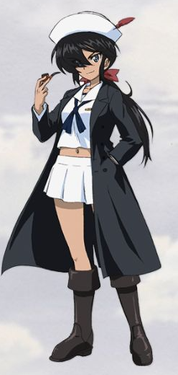
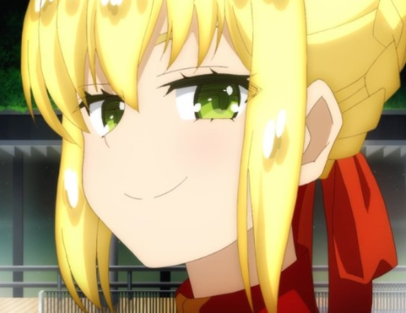
만돌린
바위섬의 주민
해적단 샤크 레이의 선장
굉장한 바보다
어째서인지 선원들에게 대단히 사랑받고 있다
지능과 반비례하는 전투능력을 가지고 있다
성격은 단순 · 호쾌
바위섬에서 태어난 마리언
태어나서 지금까지 바위섬 근처의 해역에서 벗어나 본 적이 없다
유령이나 미라 같은 본 적 없는 미지의 존재는 무서워하는 것 같다
바위섬의 사람들을 무척이나 좋아하고 있다

Slide 11
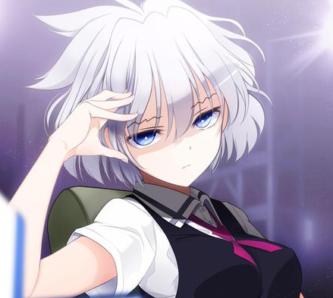
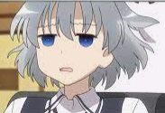
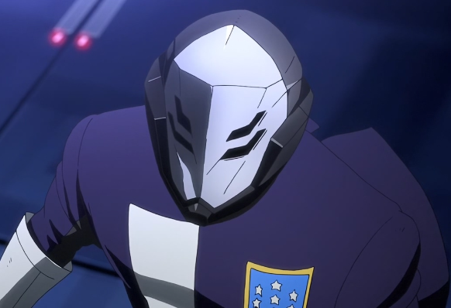
그 외 등장인물
하디비
샤크 레이의 부선장으로 만돌린의, 아니 해적단 내에 부족한 지략을 담당하고 있는 책사
만사를 귀찮아 한다
인생관은 ‘하고 싶지 않은 일은 절대 하지 않는다’
가면남
카이람에서부터 부하들과 함께 엘리시아의 목숨을 호시탐탐 노리고 있다
정체는 엘리시아조차 짐작치 못한다

Slide 12
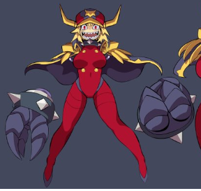
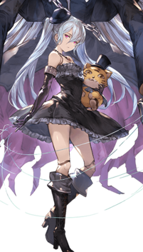
행동대장 1
가면남의 부하 1
다혈질에 전투광
가면남을 위해서라면 무엇이든 한다
행동대장 2
가면남의 부하 2
만사에 무관심하고 무뚝뚝한 마이페이스
고양이를 무척 좋아한다

Slide 13
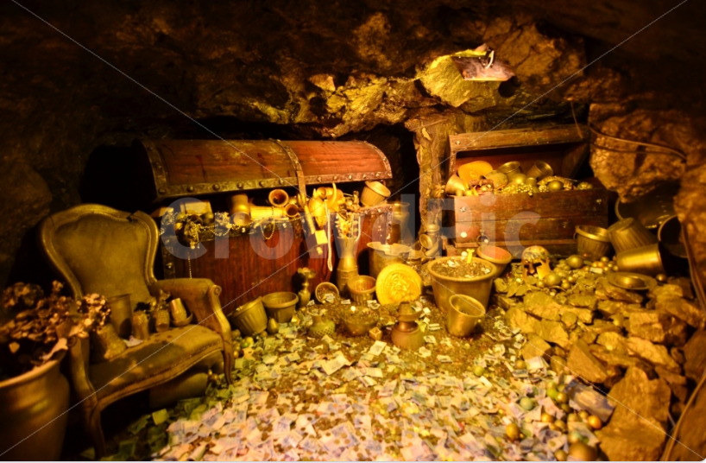
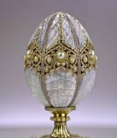
던전
로스트 테크놀로지가 잠들어 있다고 전해지는 장소로 현 시대의 기술로는 존재의 이유도 구조도 전혀 파악할 수 없다
이 때문에 던전 자체가 로스트 테크놀로지라 말하는 학자들도 존재한다
특정 로스트 테크놀로지를 사용하는 것 외에 던전의 위치를 알아낼 방법은 없다
던전 안에는 기본적으로 다량의 보물이 숨어 있다
해당 시나리오 내에는 카이람 왕국, 왕권의 상징인 ‘에그‘가 존재한다
던전을 돌파하기 위해선 다양한 함정과 정체를 알 수 없는 적과 맞서 싸워야 한다
대다수의 던전은 입장하기 위한 조건이 있다
아쿠아 라나에는 던전을 노려 일확천금을 꿈꾸는 던전 헌터가 존재한다

